Slide 1
RAID
通用计算机性能大约每3年翻一番
磁盘速度增长缓慢
问题：磁盘I/O速度与计算机速度不匹配

Slide 2
RAID
解决方案？？？
制造存取速度更快的磁盘
缺点：价格高昂
使用价格较便宜的通用磁盘，组合成一个容量巨大的磁盘组，利用个别磁盘提供数据所产生加成效果提升整个磁盘系统效能 (Redundant Array of Inexpensive/Independent Disks)

Slide 3
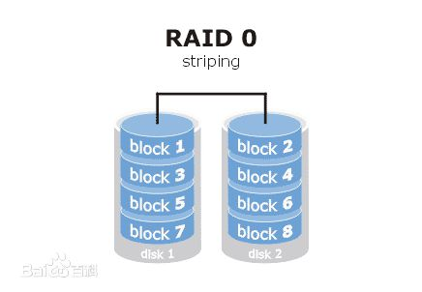
RAID
解决方案：
将要存入磁盘的数据进行分割，分别存入不同的磁盘

Slide 4
RAID
RAID 0 的优势：
可通过增加磁盘，快速提升磁盘存取速度
便宜
RAID 0 的问题？
任一磁盘损毁均会造成数据丢失

Slide 5
RAID
RAID 0 的问题：
磁盘出现故障概率显著提高
设每块磁盘可用性（无故障概率）为99%，则一个由6块该类磁盘构成的RAID 0的可用性为多少？
6块磁盘独立工作（独立事件）
0.99⁶ = 0.93 (93%)

Slide 6
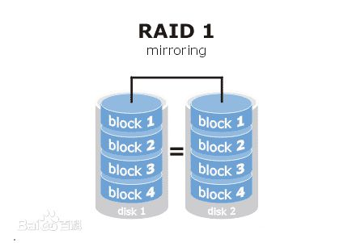
RAID
如何解决RAID 0中的问题？
制造更可靠的磁盘
可靠性 99% -> 99.999%
使用价格较便宜的通用磁盘，组合成一个冗余磁盘组，同一个数据保存在多个磁盘中 （RAID 1）

Slide 7
RAID
RAID 1：同一个数据保存在多个磁盘中
设每块磁盘可用性为99%，则一个由6块该磁盘构成的RAID 1的可用性为多少？
6块磁盘独立工作不相关（独立事件）
1-0.01⁶ = 99.9999999999%

Slide 8
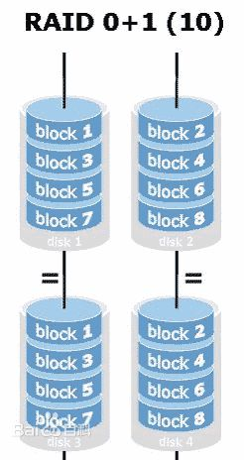
RAID
能否使磁盘阵列即能高效存取，又降低故障率？
综合方案：RAID 10

Slide 9

RAID
RAID 10中可能存在的问题？
数据损毁不一致
A数据值为95
A数据值为95
A数据值变为5

Slide 10
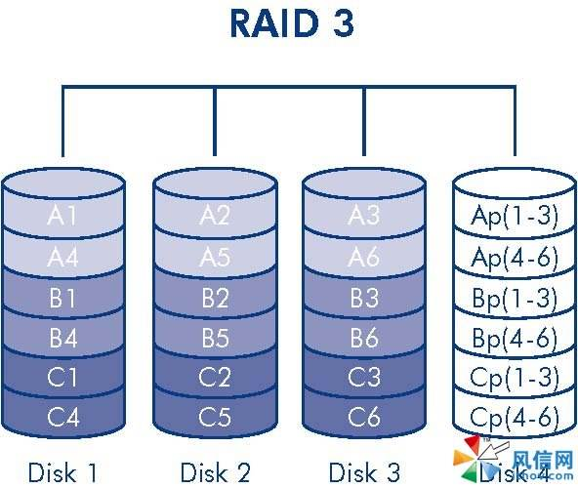
RAID
RAID 10中的问题：数据损毁不一致
解决方法 ？
对存入硬盘的数据奇偶校验
奇偶校验结果存入专门的磁盘中
数据不一致时，对比校验结果

Slide 11
RAID
RAID 3中的问题?
记录奇偶数的磁盘可能发生损毁

Slide 12
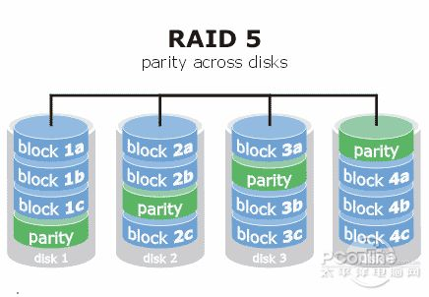
RAID
RAID 3中记录奇偶数的磁盘可能发生损毁的解决方法？
将校验码平均分配到多块磁盘中

Slide 13
RAID
RAID技术总结：使用价格较便宜的通用磁盘，组合成一个容量巨大的磁盘组，利用个别磁盘提供数据所产生加成效果提升整个磁盘系统效能
加州大学伯克利分校1988年提出，经过数十年的发展已被广泛采用，成为当今服务器和大型机上的标准配置。

Slide 14
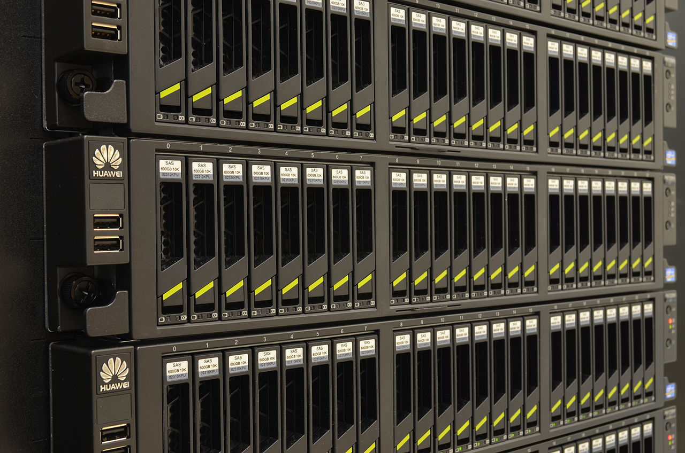
RAID

